Slide 1
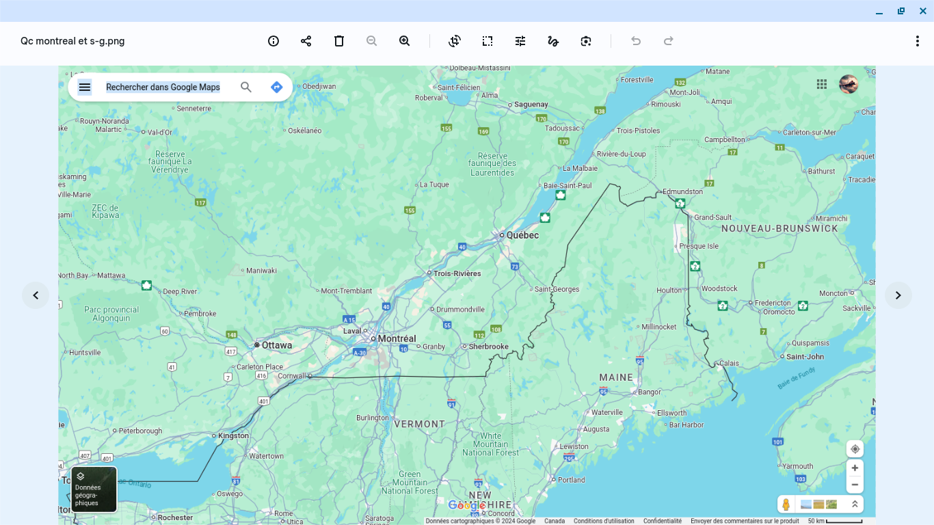
Phénomènes fait par Alexanne Lessard
QC

Slide 2
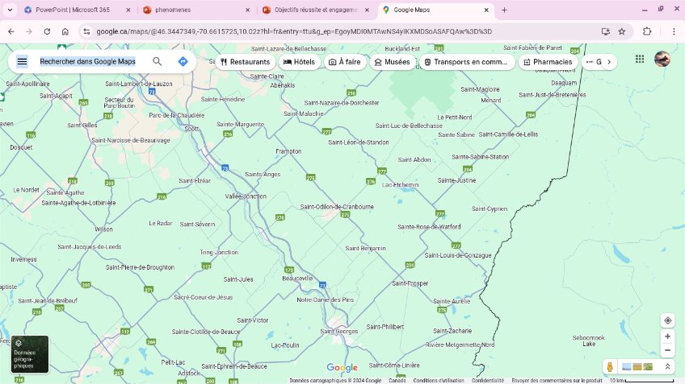
Pluies d'étoiles filantes

Slide 3
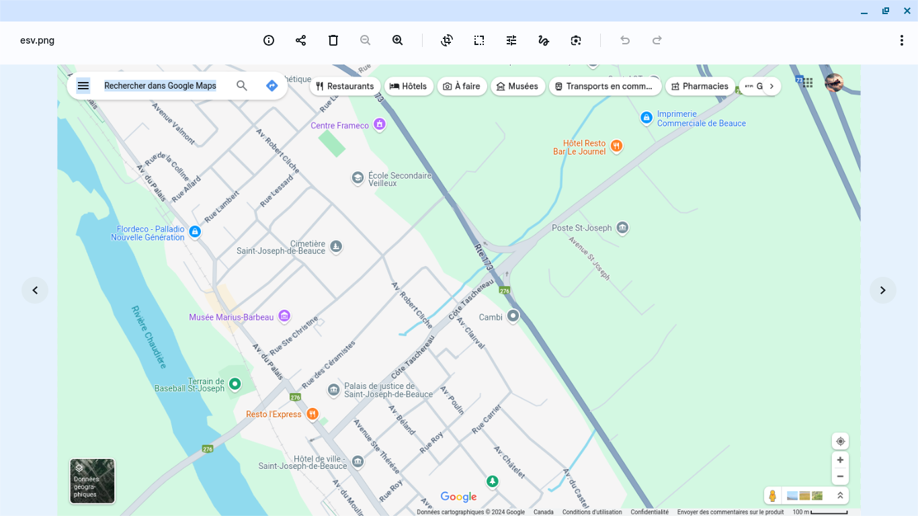
Aurores boréales

